Slide 1
Zusatzqualifikation im Pharmarecht
Patrick Pfeiffer

Slide 2
Zusatzqualifikation - Was ist das?
Bundesweit einmalige Chance
Echte Spezialisierung
Universitäres Gegenstück zur Fachanwaltsausbildung
Unterstützt vom Bundesverband der pharmazeutischen Industrie e.V. und namenhaften Kanzleien, Unternehmen und Verbänden
Zertifizierte Weiterbildung bereits während des Studiums
Unabhängig vom „normalen“ Studienverlauf und anrechenbar
Berichte aus der Praxis von renommierten Juristen und Juristinnen

Slide 3
Zusatzqualifikation - Ziele
Zertifizierte Befähigung zur praxisgerechten Lösung von Fällen aus den Spezialgebieten des Pharmarechts
Vermittlung eines Grundverständnisses aller mit dem Gebiet verbundenen Rechtsbereiche bspw. Pharmazie, Medizin, etc.

Slide 4
Zusatzqualifikation - Warum?
Kontaktmöglichkeit unter den Teilnehmern und Referenten
Möglichkeit von (inter-)nationalen Praktika (teilweise mit Bezahlung)
Stellenangebote für Alumni
Tatsächliche Spezialisierung während des Studiums und somit ein Alleinstellungsmerkmal
Anrechenbarkeit von Seminararbeiten im Schwerpunktbereich
Besseres Verständnis von examensrelevanten Problemstellungen
Training des wissenschaftlichen Arbeitens

Slide 5
Zusatzqualifikation - Ablauf
Zertifikat
1.Semester
2.Semester
3.Semester
4 SWS
+ 3 Klausuren
4 SWS
+ 3 Klausuren
4 SWS
+ 3 Klausuren
Praktikum (1 Monat)
Seminararbeit mit mündlichem Vortrag

Slide 6
Zusatzqualifikation – Inhalte
1.Semester | 2. Semester | 3. Semester
Einführung in die Pharmazie | Medizinprodukterecht | Korruption & Compliance
Vertragsgestaltung im Pharmarecht | Recht der Arzneimittelsicherheit | Internationales Arzneimittelhaftungsrecht
Rechtl. Aspekte der klinischen Prüfung | Besondere Therapierichtungen | Nationales Arzneimittelhaftungsrecht
GKV- Grundlagen | Arzneimittelstrafrecht | Patentrecht
GKV – Leistungsrecht | Heilmittelwerberecht | Gewerblicher Rechtschutz
GKV – Wettbewerbsrecht | Arzt- und Krankenhaushaftung | Nationales Arzneimittel-zulassungsrecht
GKV – Preisfindung und ökonomische Aspekte | Arzneimittelpreisrecht | Europ. Arzneimittel- zulassungsrecht
Privatversicherungsrecht | Arzneimittelrecht | Market Access
Vertragsarztrecht | Apothekenrecht

Slide 7
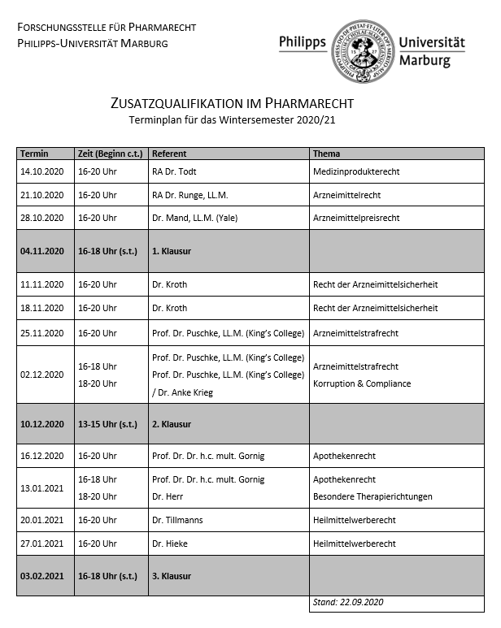
Zusatzqualifikation - Vorlesungen
Mittwochs von 16-20 Uhr
Online via
Anwesenheitspflicht
Kennziffer Zufallsauswahl
1 min. Zeit
2. Versuch
Bitte die Kamera aktivieren!

Slide 8
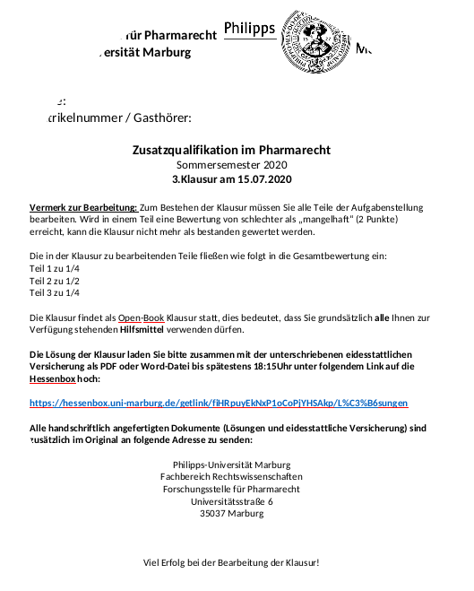
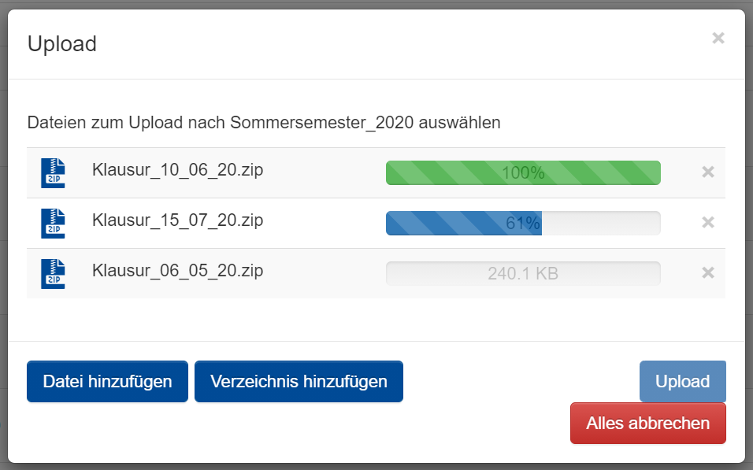
Zusatzqualifikation – Klausuren
Art:
Open-Book-Klausur
Online
Formalia:
(Word- /) PDF-Format
Abgabe durch Upload
Inhalt:
Stoff des Vorlesungsblocks

Slide 9
Zusatzqualifikation – Praktika
Stipendium des Förderkreises
ab 2. (3.) Semester
Möglichst 3-6 Monate vorher melden
Antrag auf Homepage

Slide 10
Zusatzqualifikation – Seminar
Hausarbeit
Schreibzeit: 6 Wochen
Bekanntgabe zum Semesterende
Vortrag
Blockseminar (2 Tage)
Vorstellung und Diskussion
Seminar
Koppelbar mit Schwerpunkt
Probearbeit möglich

Slide 11
Weitere Angebote die für Teilnehmer der Zusatzqualifikation
Newsletter: „Marburger Briefe zum Pharmarecht“
Erscheint am 15. jeden Monats
aktuelle Rechtsprechung zum Medizin- und Pharmarecht
Kurzmitteilungen zu aktuellen Vorhaben und Entwicklungen in der Politik und im Gesundheitswesen
Veranstaltungshinweise und Stellenanzeigen
Kostenlose Teilnahme an unseren Veranstaltungen:
Workshop zum Medizin- und Pharmarecht
am 10. und 11. Juni 2021
Marburger Gespräche zum Pharmarecht
im März 2022

Slide 12
Zusatzqualifikation – Anmeldung!
Anmeldung an pharmarecht@jura.uni-marburg.de:
Anmeldeformular von der Homepage
Reader:
Rückmeldung bis 21. April
15,-€ incl. Versand
Gesetzestexte für Klausuren
Reader steht auch zum Download bereit
Weitere Informationen finden Sie auf unserer Homepage
im Bereich FAQ!

Slide 13
Die Zusatzqualifikation im Pharmarecht
Pharmarecht
Patrick Pfeiffer
Forschungsstelle Pharmarecht Institut für Verfahrensrecht Universitätsstr. 6 (Savignyhaus) 35032 Marburg/Lahn
Mail.: pharmarecht@jura.uni-marburg.de
Wir freuen uns auf Sie!

